Slide 1

Разработка новостного агрегатора KeepMePosted с клиентом Telegram
Зав. кафедрой | д. ф.-м. н., проф. | Артемов М. А.
Руководитель | д. ф.-м. н., проф. | Артемов М. А.
Обучающийся |  | Лазарев В. А.

Slide 2
Постановка задачи
Разработать веб-приложение KeepMePosted, реализующее систему для сбора новостей, твитов и прогноза погоды. Клиенты программы должны быть представлены в виде Telegram-бота и веб-страницы, предоставляющие следующие возможности:
просмотр самых свежих новостей;
просмотр текущего прогноза погоды в городах;
просмотр самых новых твитов социальной сети Twitter;
настройка каждого сервиса персонально для каждого пользователя;
настройка частоты оповещений пользователя отдельно для каждого сервиса.

Slide 3
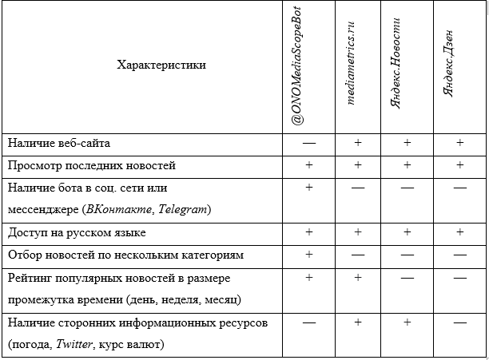
Анализ существующих решений

Slide 4
Средства реализации
интерактивная среда разработки – IntelliJ IDEA 2020.1.2;
язык программирования – Java;
система контроля версий – Git;
набор инструментов разработки – JDK 1.8.1;
фреймворк сервера – Spring Boot Framework;
язык разработки веб-интерфейса – TypeScript;
фреймворк веб-интерфейса – Angular;
СУБД – MySQL.

Slide 5
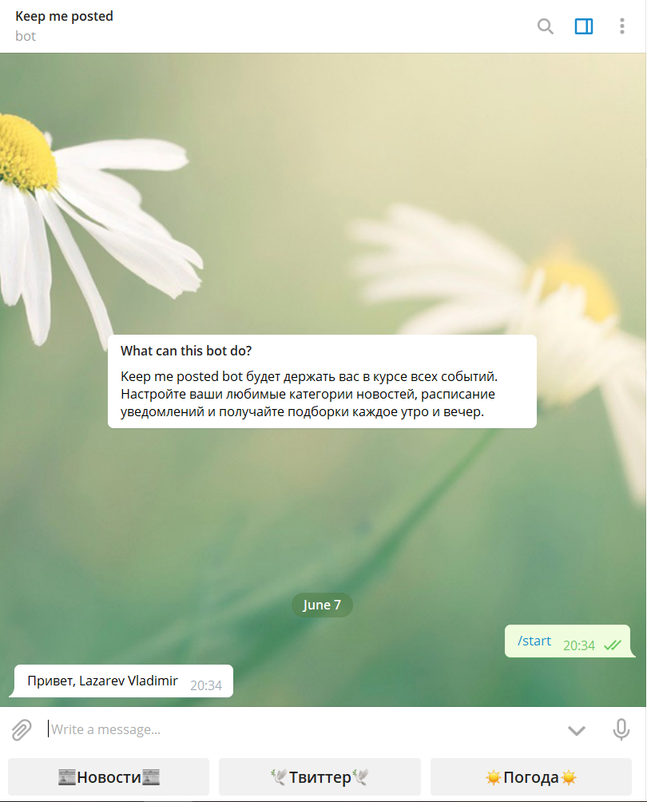
Главная страница Telegram-бота

Slide 6
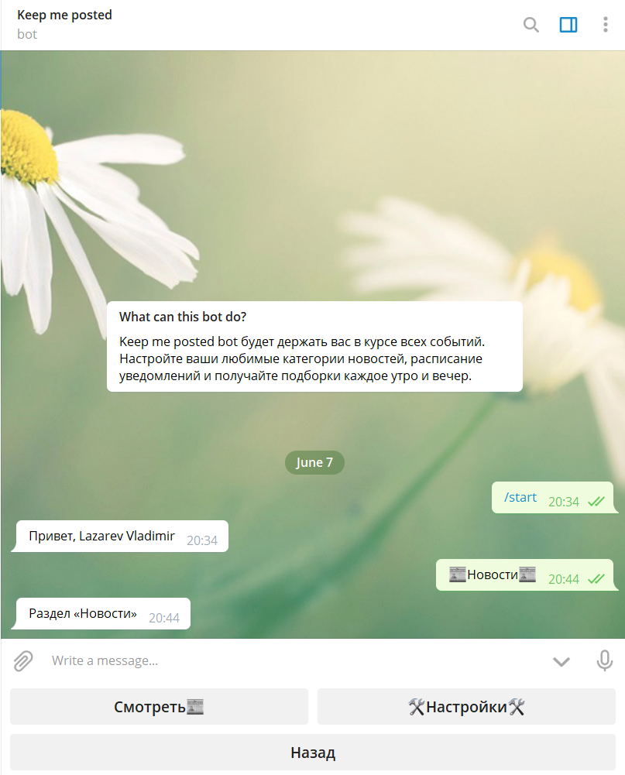
Главная страница сервисов Telegram-бота

Slide 7
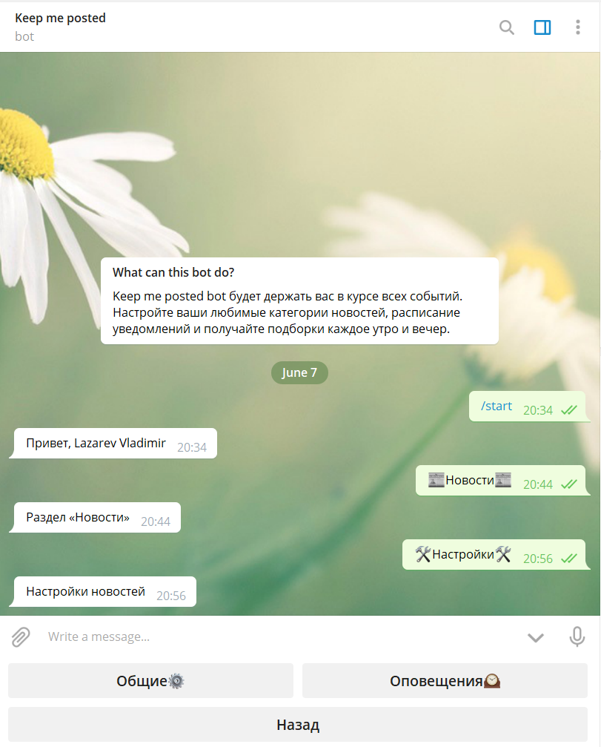
Главная страница настроек сервисов Telegram-бота

Slide 8
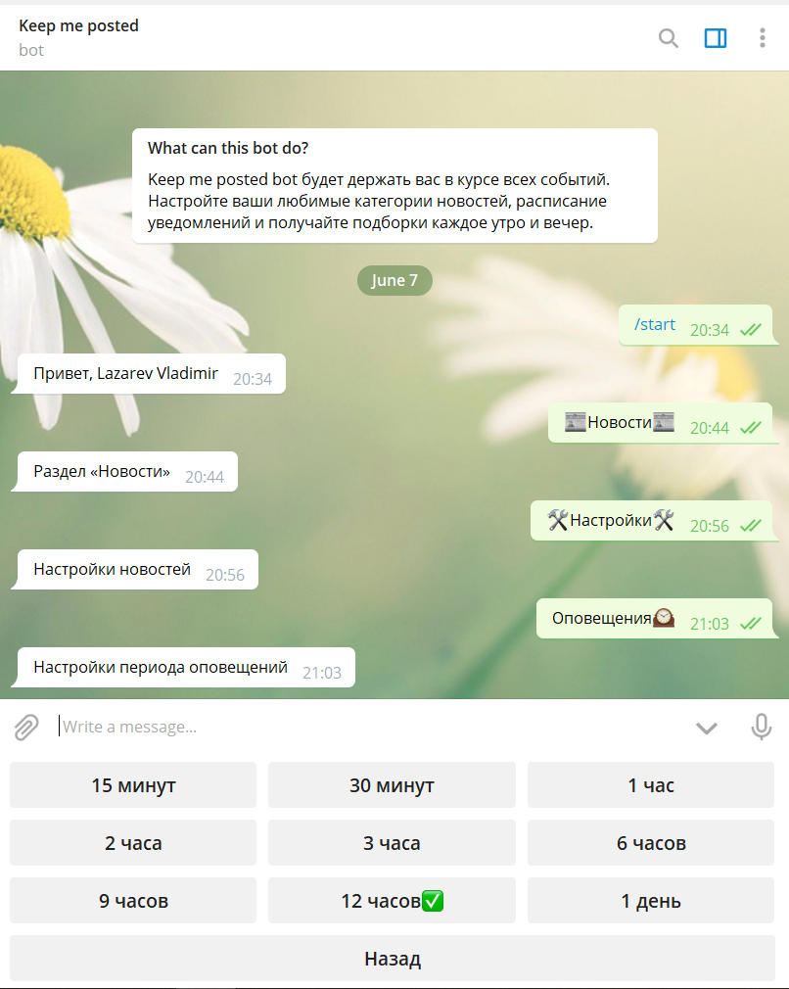
Главная страница настроек частоты оповещении

Slide 9
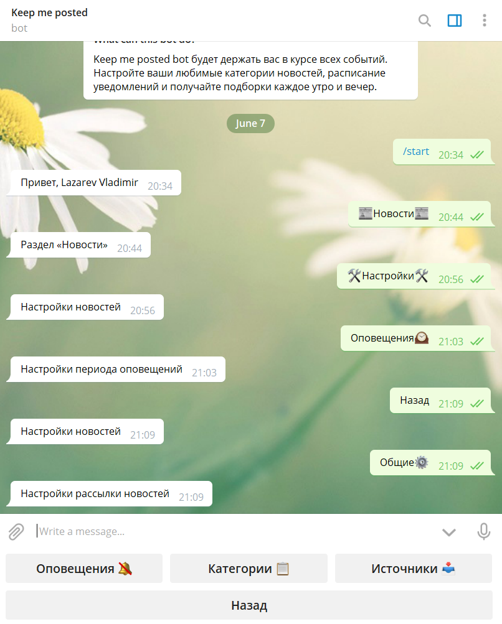
Страница настроек рассылки новостей

Slide 10
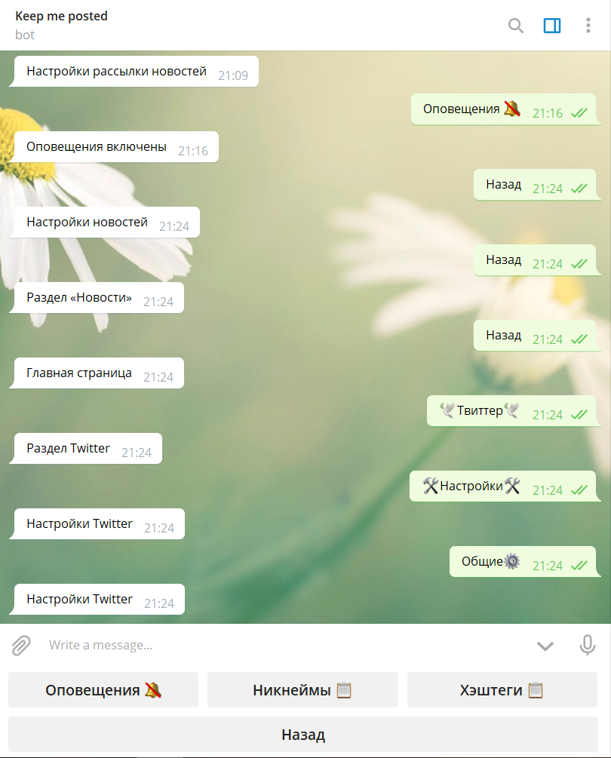
Страница настроек сервиса Twitter

Slide 11
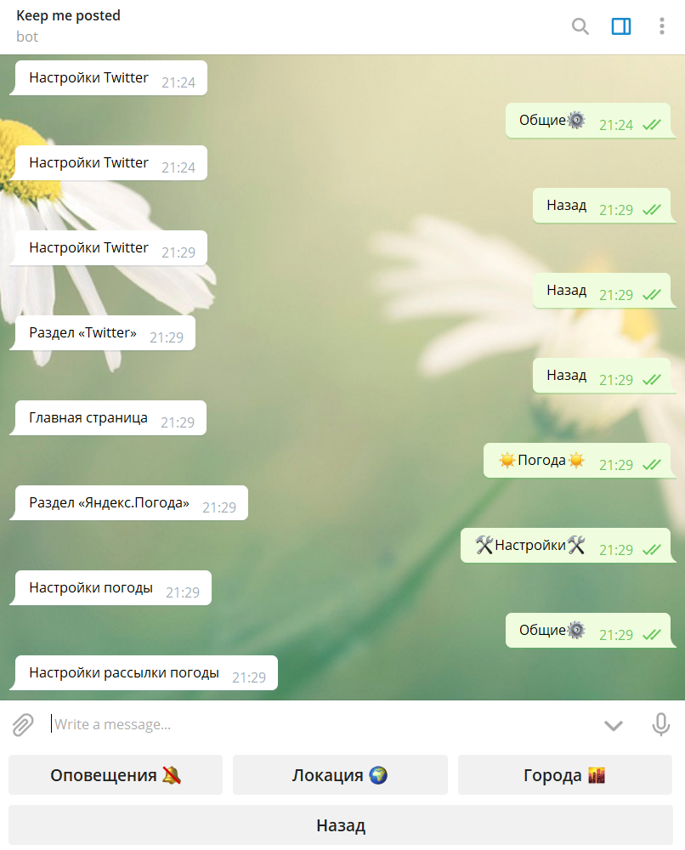
Страница настроек рассылки погоды

Slide 12
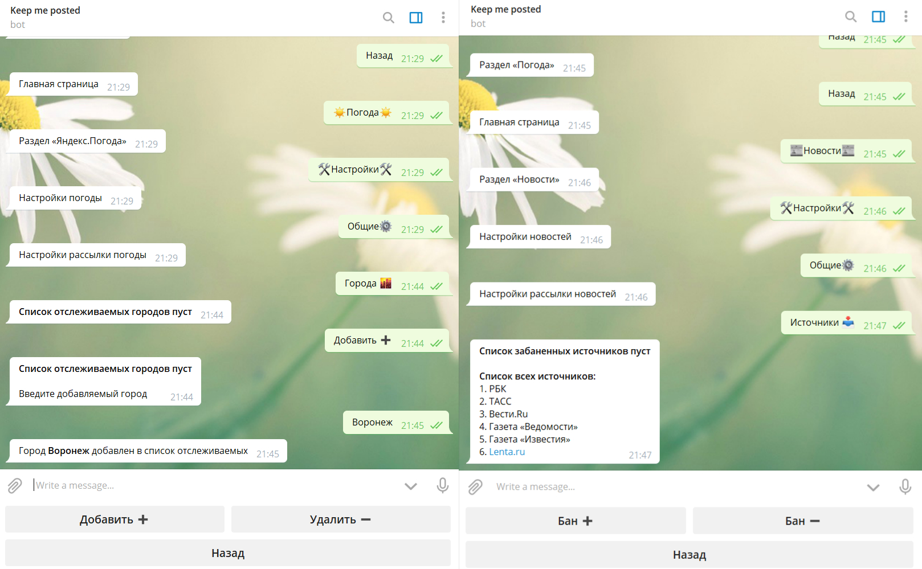
Страницы модификаций пользовательских фильтров

Slide 13
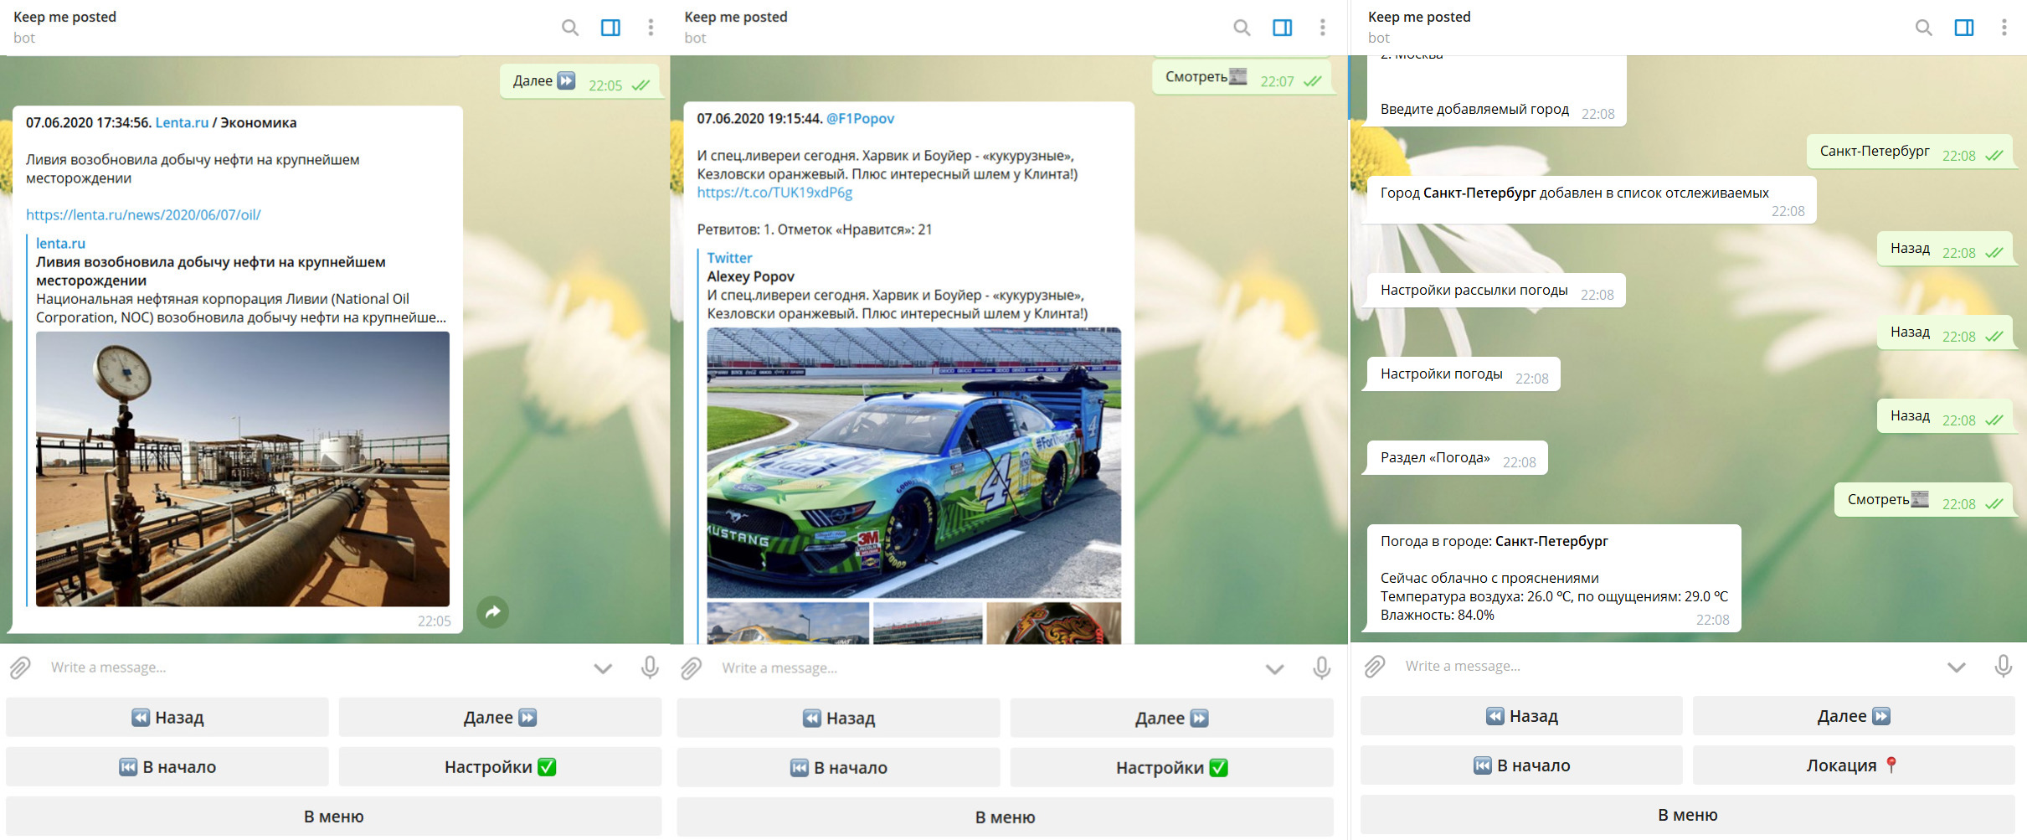
Страниц просмотра информации

Slide 14
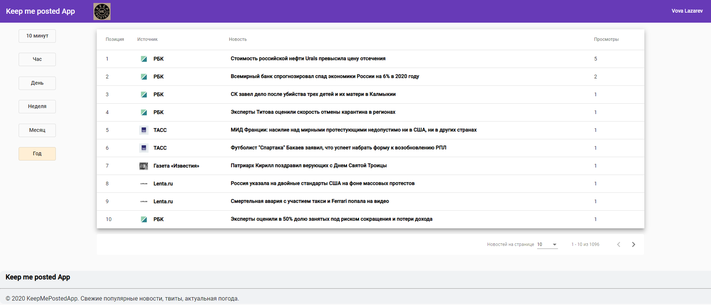
Главная страница сайта

Slide 15
Требования к аппаратному и программному обеспечению сервера
операционная система – Unix или Windows 10 и выше;
объем свободной оперативной памяти – не менее 4 Гб;
объем свободного дискового пространства – не менее 2 Гб.

Slide 16
Требования к аппаратному и программному обеспечению клиента
установленный официальный клиент Telegram (в случае работы с Telegram-ботом);
один из браузеров на основе Gecko 30 и выше, Chromium 57 и выше, WebKit 2 и выше.

Slide 17
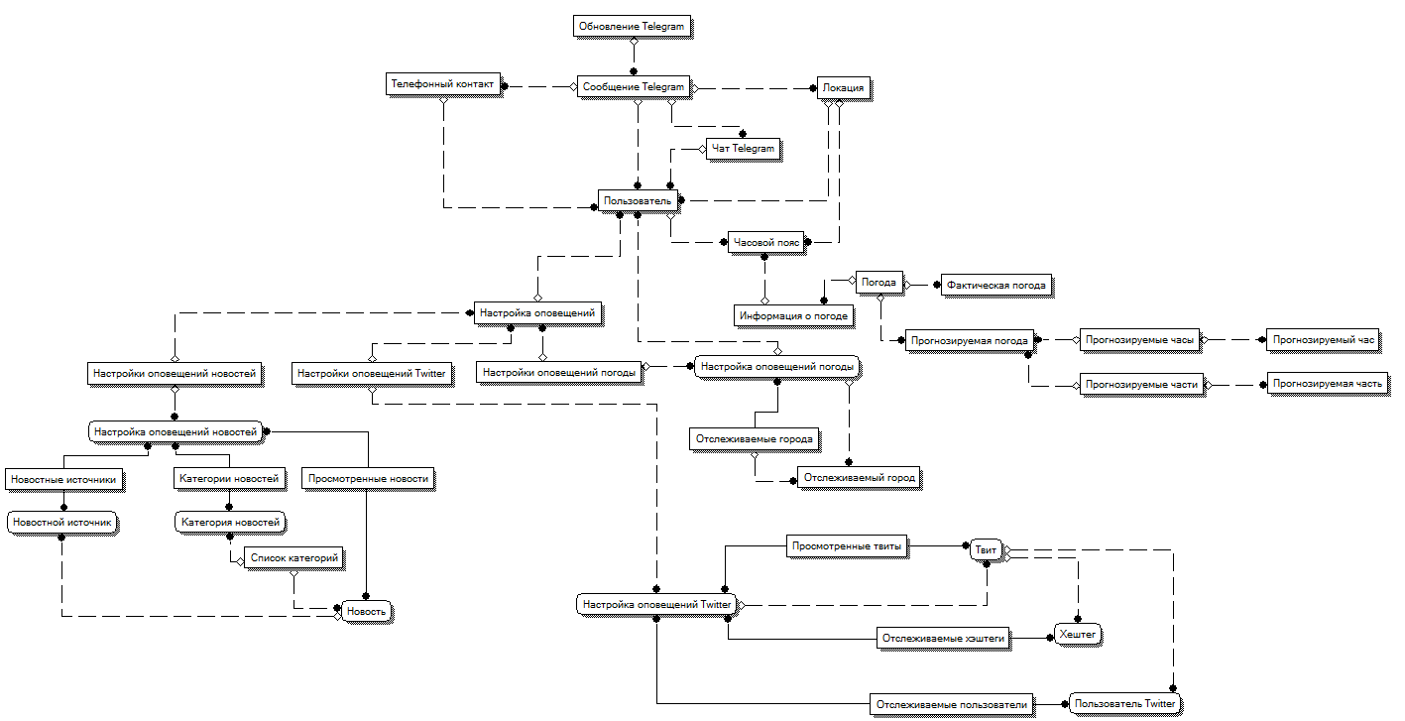
Логическая модель данных

Slide 18
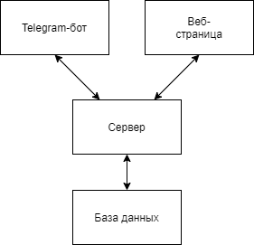
Структура приложения

Slide 19
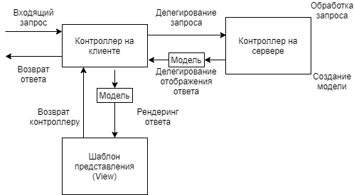
Структура приложения (MVC-шаблон)

Slide 20
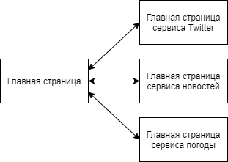
Схема навигации по Telegram-боту

Slide 21
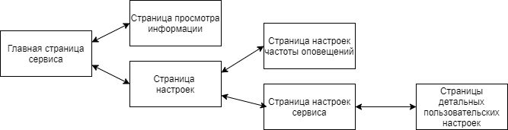
Схема навигации по каждому из сервисов Telegram-бота

Slide 22
Результаты работы
Разработано веб-приложение KeepMePosted, реализующее систему для сбора новостей, твитов и прогноза погоды. Реализованы клиенты программы в виде Telegram бота и веб-страницы, предоставляющие следующие возможности:
просмотр самых свежих новостей;
просмотр текущего прогноза погоды в городах;
просмотр самых новых твитов социальной сети Twitter;
настройка каждого сервиса персонально для каждого пользователя;
настройка частоты оповещений пользователя отдельно для каждого сервиса.

Slide 23
Разработка новостного агрегатора KeepMePosted с клиентом Telegram
Зав. кафедрой | д. ф.-м. н., проф. | Артемов М. А.
Руководитель | д. ф.-м. н., проф. | Артемов М. А.
Обучающийся |  | Лазарев В. А.

